Slide 1





Desenvolvimento de Software Multiplataforma
Gerenciamento e Agendamento de Salas da Fatec Jahu
(Agenda Fatec)
Membros: Arthur, Deivide, Pablo, Pedro Lucatto, Thiago e Vinícius Cruz.

Slide 2




INTRODUÇÃO
Desenvolver um software de gerenciamento e agendamento de salas com o objetivo de facilitar e otimizar a questão da disponibilidade e utilização das salas da Fatec Jahu.
Gerenciamento e Agendamento de Salas da Fatec Jahu
(Agenda Fatec)

Slide 3



OBJETIVOS
Desenvolver um site que proporcione praticidade e agilidade em relação ao agendamento e consulta de salas da Fatec Jahu, respectivamente.
Entrevistar os auxiliares de docente da Fatec Jahu.

Slide 4

REQUISITOS FUNCIONAIS
1
Cadastrar Usuário
4
Exibir blocos
7
Agendar sala
2
Logar na aplicação
5
8
Exibir salas agendadas
Exibir salas
3
Iniciar site
6
Descrever sala
9
Fornecer ajuda

Slide 5


REQUISITOS NÃO FUNCIONAIS
1
Responsividade
2
Disponibilidade
3
Acessibilidade

Slide 6
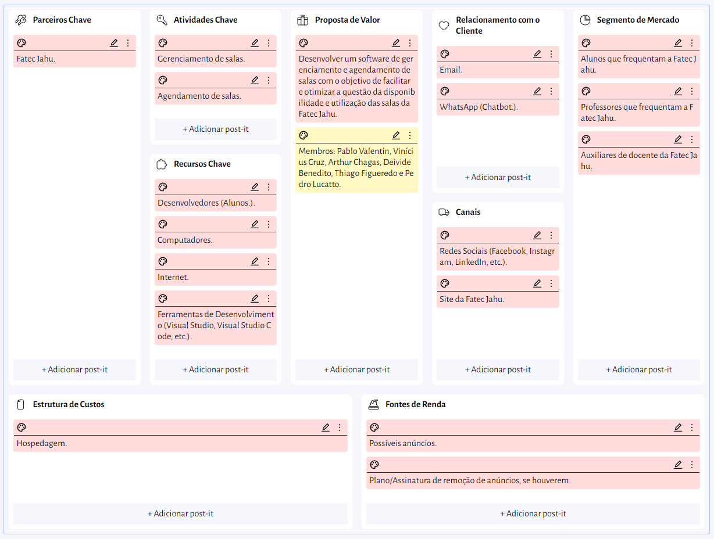
MODELO DE NEGÓCIOS

Slide 7


PROTÓTIPO
DO PROJETO
https://www.figma.com/design/0YOvLh2Zu1DpA57Q6KdQkl/Projeto-Integrador?node-id=1%3A3&t=CIlk9aMN2xa8h7mD-1

Slide 8
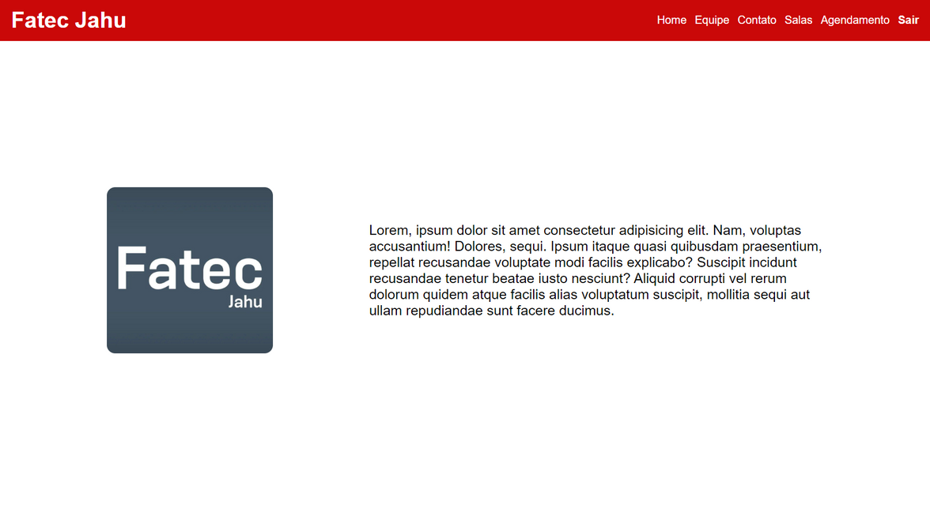
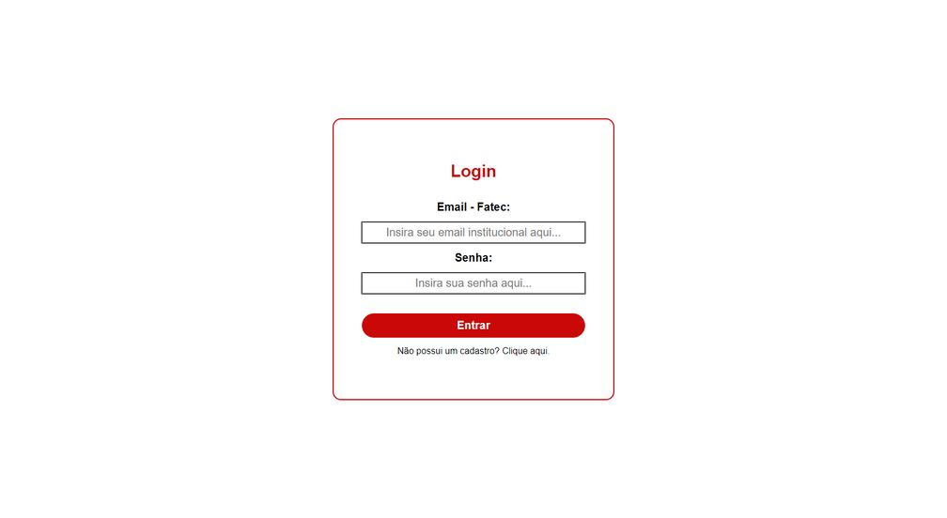
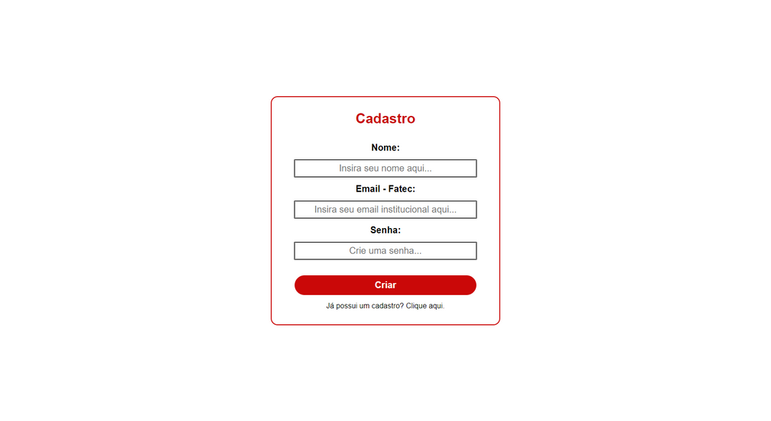
PÁGINAS HTML
TELA INICIAL
LOGIN
CADASTRO

Slide 9

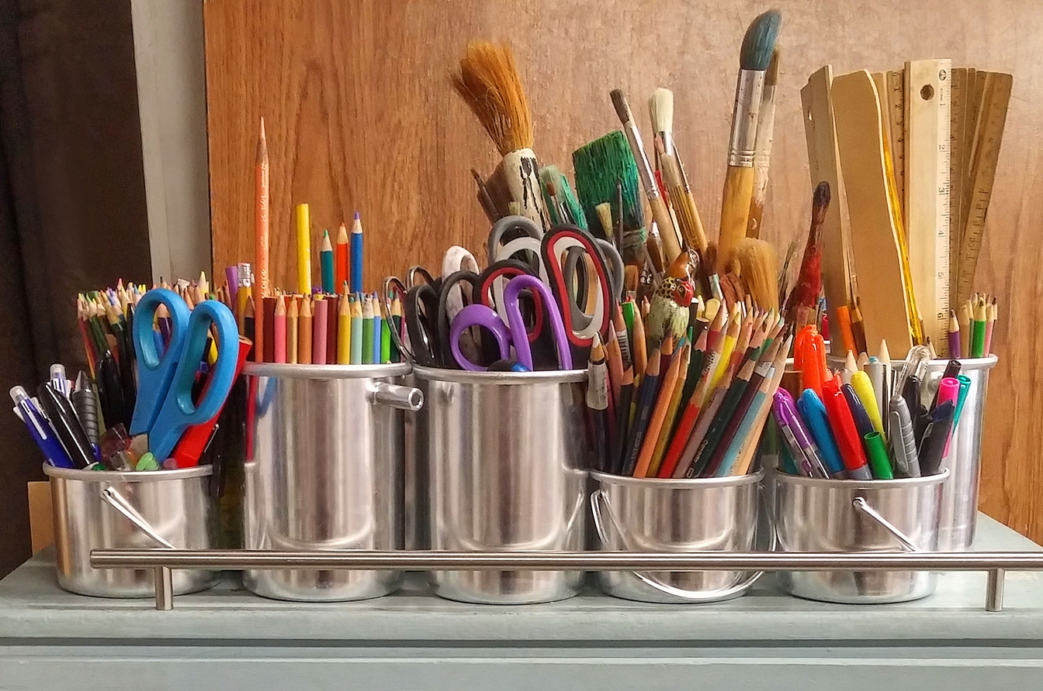

CONSIDERAÇÕES FINAIS
Ao desenvolvermos este projeto, foi possível adquirir conhecimentos sobre como a engenharia de software funciona, todo levantamento que deve ser feito antes de se criar um aplicativo, a integração e divisão de tarefas entre a equipe, e toda a estruturação de desenvolvimento, desde um protótipo até a codificação. O processo de desenvolvimento deste projeto nos proporcionou conhecimentos em diversas ferramentas e nos ensinou a como trabalhar em cima de requisitos. Continuaremos a trabalhar no desenvolvimento e codificação dos wireframes criados, e, posteriormente, será implementada a parte de back-end da aplicação.

Slide 10
“Só vive o propósito, quem suporta o processo.”
REFERÊNCIAS
https://fatecjahu.edu.br/
https://fcf.usp.br/agenda
https://workspace.google.com/intl/pt-PT/products/calendar/

Slide 11

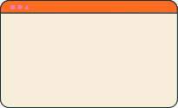


OBRIGADO!
Vinícius Cruz Cassemira
E-mail: vinicius.cassemira@fatec.sp.gov.br

